Slide 1



NADZOR PACIJENATA
SA ANALGEZIJOM PO PERIFERNOM NERVNOM KATETERU
Neli Stošić Vintar
Medicinski fakultet Univerziteta u Ljubljani
Univerzitetski klinički centar Ljubljana
BANJA LUKA & TUZLA 28. / 29. novembar 2019

Slide 2
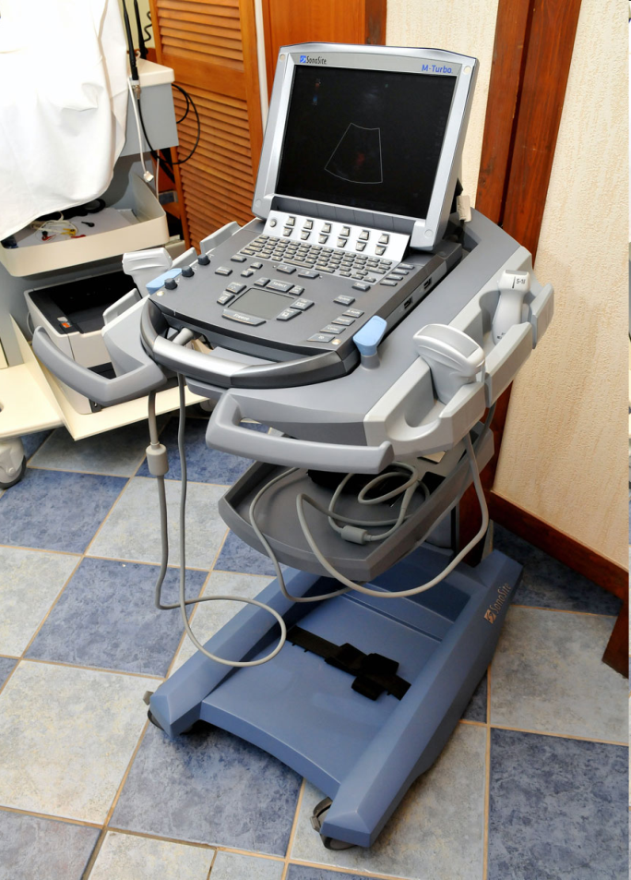
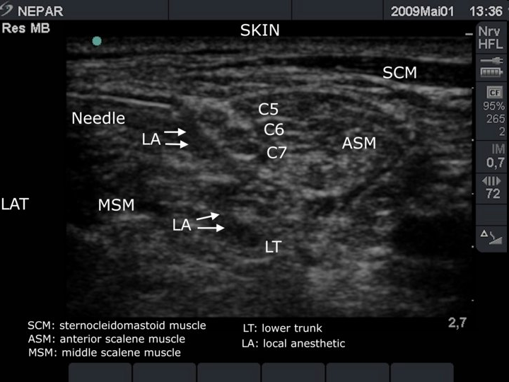
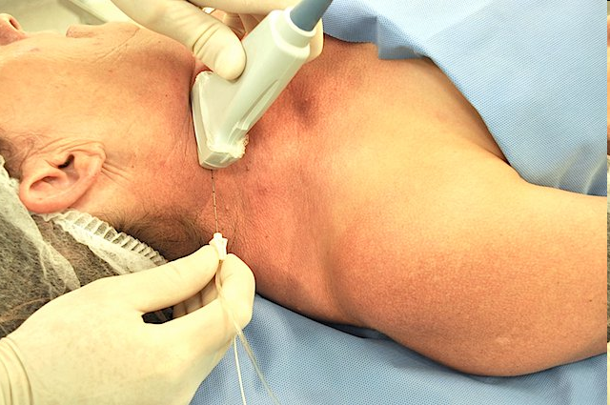
IZVOĐENJE PERIFERNE NERVNE BLOKADE
S POMOĆU ULTRAZVUKA

Slide 3
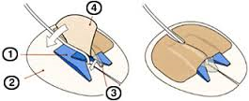
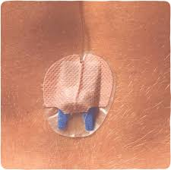
FIKSACIJA KATETERA
Epi – guard flasteri:
manja mogućnost dislokacije katetera
vidno ubodno mjesto
manja mogućnost za presavijanje katetera
manja verojatnost infekcije
pacijent se može tuširati

Slide 4
PERIFERNE NERVNE BLOKADE
SINGLE SHOT BLOKADA - anestezija za operaciju
- doza lokalnog anestetika 20 – 40ml
KONTINUIRANA BLOKADA– pooperativna analgezija po kateteru
- davanje samo bolusa po kateteru u određenim intervalima
- lokalni anestetik u neprekidnoj infuziji
- mogućnost davanja dodatnih bolusa lokalnog anestetika
-

Slide 5
LOKALNI ANESTETICI
SINGLE SHOT BLOKADA ili početni bolus:
- levobupivakain 0.5%
- ropivakain 0.75%
KONTINUIRANA BLOKADA:
- levobupivakain 0,2%
- levobupivakain 0,18%:
( levobupivakain 0,125% 200 ml + levobupivakain 0,75% 20 ml = 220 ml)

Slide 6
UPUTE ZA RUKOVANJE SA KATETERIMA ZA PERIFERNU NERVU BLOKADU
BOLUSI
antibakterijski filter mjenjamo svakih 24 časa
treba poštovati pravila asepse
PUMPE
antibakterijski filter menjamo na 5 dana
infuzijski sistem na 3 dana
treba poštovati pravila asepse
pregled katetera izvodi se svakodnevno: kontrola prohodnosti, ubodnog mjesta
mjenjanje flastera nije potrebno (osim ako se vidi krv pod flasterom ili ako je flaster mokar)

Slide 7
UKLANJANJE KATETERA ZA PERIFERNU NERVNU BLOKADU
usklađivanje sa vremenom davanja tromboprofilakse sa NMH
nije potrebno
periferne nervne katetere izvade medicinske sestre na hirurškom odjelenju
katetere obično izvadimo nakon 2 – 5 dana,
kad to odredi hirurg ili anesteziolog
Vrijeme uklanjanja katetera je potrebno upisati na analgetički / terapeutski list.

Slide 8
KOMPLIKACIJE
toksički efekti lokalnih anestetika zbog toksičnih koncentracija lokalnog anestetika u plazmi ili zbog slučajnog injiciranja u venu:
neurotoksičnost (tinitus, metalni ukus; tremor, zamagljen vid, konvulzije)
kardiotoksičnost (bradikardija, hipotenzija, arest srca)
specifične komplikacije vezane na kateter:
nehotično odstranjivanje katetera
začepljenost katetera
presavijanje katetera
infekcija na mjestu uvođenja katetera
bolovi povezani s kateterom

Slide 9
PROTOKOL ZA TRETMAN NEŽELJENIH EFEKATA I KOMPLIKACIJA TEHNIKA POSTOPERATIVNE ANALGEZIJE

Slide 10
POOPERATIVNA ANALGEZIJA NA TRAUMATOLOŠKOM ODELENJU
UKC LJUBLJANA 2018
VRSTA ANALGEZIJE | BROJ PACIENATA | VAS | KOMPLIKACIJE
Sigle shot periferne nervne blokade | 696 | 0-3 83,0% 4-7 16,7% 8-10 0,3% | -
Periferni nervni kateteri | 475 | 0-3 90,9% 4-7 8,8% 8-10 0,3% | 5,5%
Epiduralna analgezija | 23 | 0-3 84,1% 4-7 15,3% 8-10 0,6% | 13%
Intravenska PCA | 198 | 0-3 89,5% 4-7 9,9% 8-10 0,6% | 2%

